Slide 1
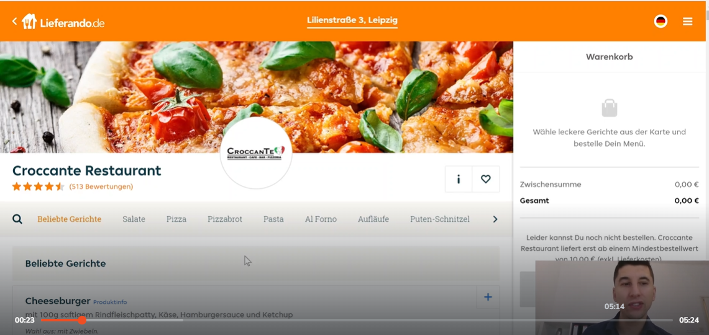

Slide 2
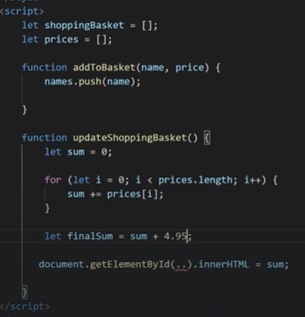

Slide 3
position
Fixed: bleibt an angegebener Stelle am Viewport; überdeckt dahinterliegende Inhalte
Sticky: bewegt sich mit Inhalt bis Viewport Rand, dann bleibt es am Rand hängen (aber nur bis Elterncontainer)

